Slide 1
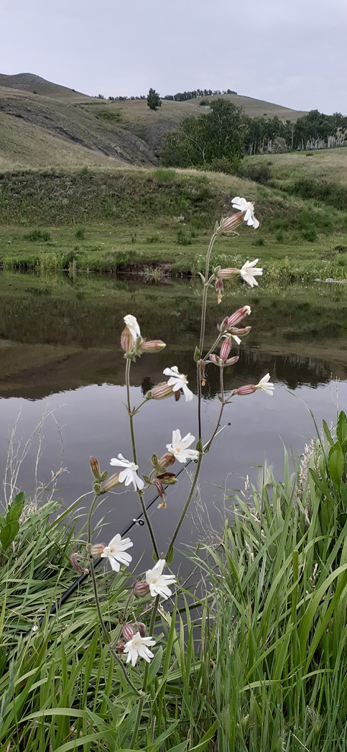
Всероссийский фотоконкурс "Лето - это маленькая жизнь" для школьников 1-11 классов
«Краски жизни»
Богачёва Ульяна
10 кл
МБОУ «Краснотуранская СОШ»
с. Краснотуранск

Slide 2
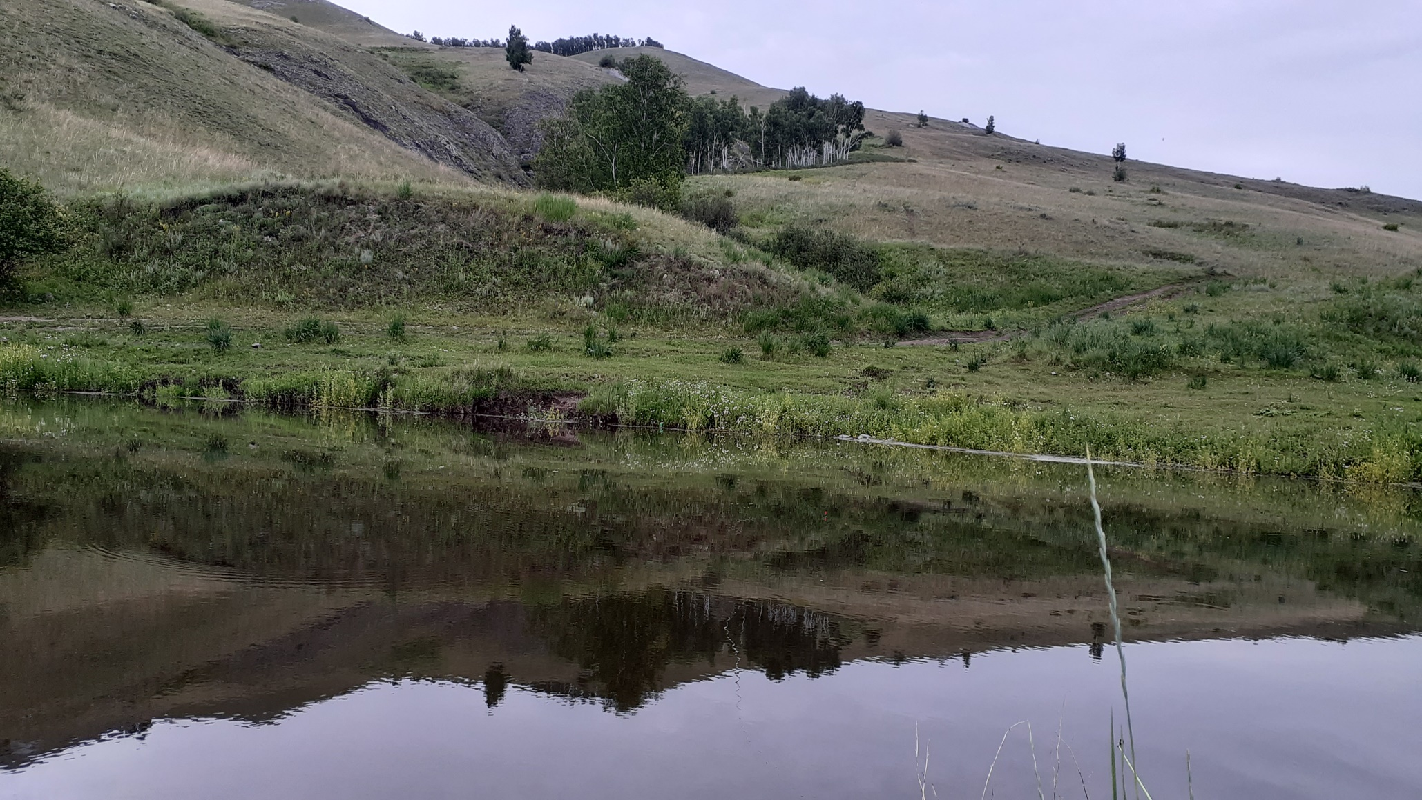
Летняя пора! Каникулы! Бескрайние возможности познания родной природы. Всё, что я представила в этой презентации - это лишь малая часть окружающей нас природы России.
С. Краснотуранск
р. Карасук

Slide 3
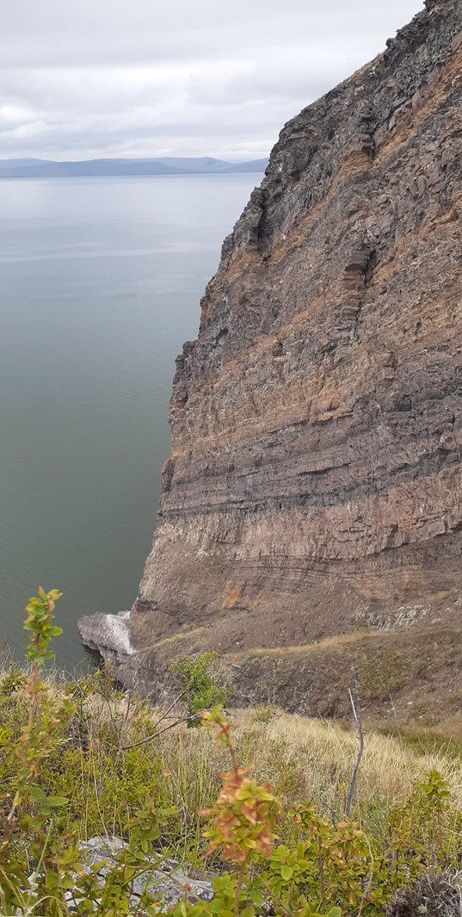
село Краснотуранск
Расстрельная гора Унюк
«Последний рубеж воинов адмирала Колчака»

Slide 4
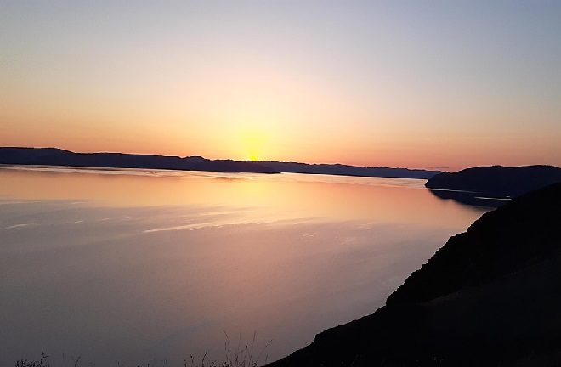
с. Краснотуранск р. Енисей

Slide 5
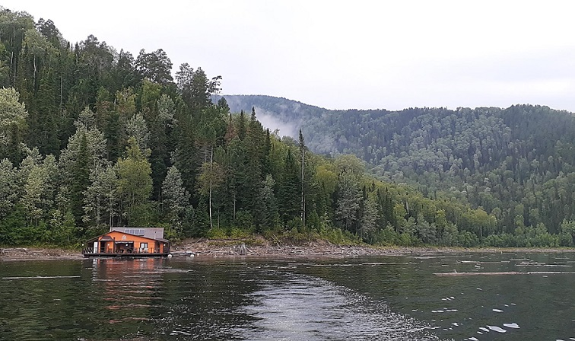
р. Енисей
г. Саяногорск
Этот отрезок моей жизни
был наполнен красками
родной природы.
Эти воспоминания я буду
хранить в своей душе!

